Slide 1
Выпускная квалификационная работа
Идрисов Вадим Шамилевич

Slide 2
Аналитическая часть
Для начала опишем постановку задачи. В данном случае, имеется набор данных, состоящий из 1023 наблюдений и 10 признаков (переменных). Однако, одной из целей работы является разработка модели, способной прогнозировать определенный параметр материала (выходной показатель) на основе значений этих 10 признаков
Соотношение матрица-наполнитель
Плотность кг/м3 (Density kg/m3)
Модуль упругости, ГПа
Количество отвердителя, м.%
Содержание эпоксидных групп, %_2 (
Температура вспышки, С_2
Поверхностная плотность, г/м2
Модуль упругости при растяжении, ГПа
Прочность при растяжении, МПа
Потребление смолы, г/м2
¹
²
Существующие характеристики материала

Slide 3
Методы
Метод случайного леса (Random Forest)
Случайный лес - это мощный ансамблевый метод машинного обучения, который широко используется для задач регрессии и классификации. Он базируется на идее комбинирования нескольких деревьев решений для получения более точных и устойчивых прогнозов
Принцип работы
Преимущества:
Недостатки:
Области применения
Априорные предпосылки к работоспособности

Slide 4
Методы
Метод дерева решений (Decision Tree)
Дерево решений - это метод машинного обучения, который позволяет принимать решения путем пошагового разделения данных на подгруппы на основе значений признаков
Принцип работы
Преимущества:
Недостатки:
Области применения
Априорные предпосылки к работоспособности

Slide 5
Методы
Нейронные сети в Sequential Model
Нейронные сети представляют собой мощный класс алгоритмов машинного обучения, вдохновленных функционированием человеческого мозга. Ваше исследование включает использование нейронных сетей в рамках модели Sequential Model.
Принцип работы
Априорные предпосылки к работоспособности
Преимущества:
Недостатки:
Области применения

Slide 6
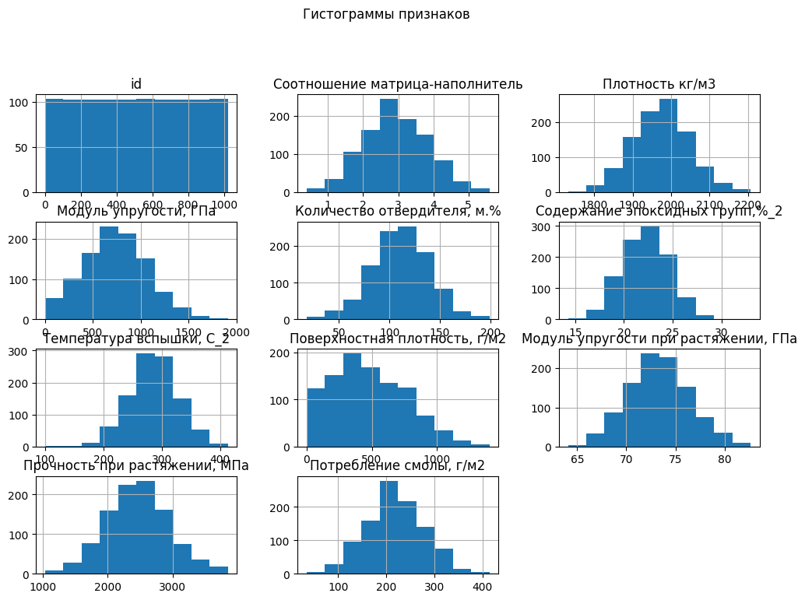
Методы для анализа данных

Slide 7
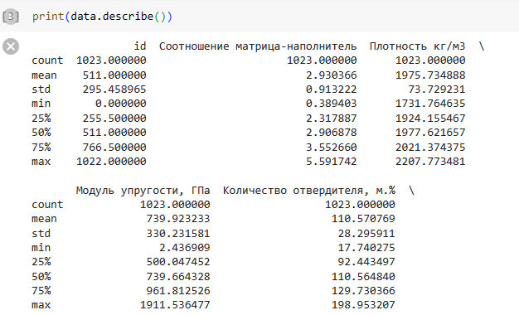
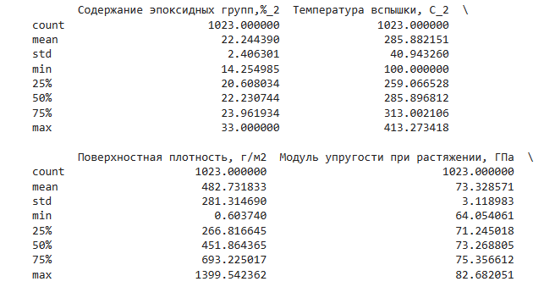
Методы для анализа данных

Slide 8
Практическая часть
Предобработка данных
Соотношение матрица-наполнитель:
Максимальное значение = 2.9156950458420567, Минимальное значение = -2.7837758391782335
Количество отвердителя, м.%:
Максимальное значение = 3.125033401790079,
Минимальное значение = -3.2823081091835653
Содержание эпоксидных групп,%_2:
Максимальное значение = 4.4719550473120036,
Минимальное значение = -3.321825007080667
Температура вспышки, С_2:
Максимальное значение = 3.1129318059869338,
Минимальное значение = -4.542214511443346
Поверхностная плотность, г/м2:
Максимальное значение = 3.2606152074884474,
Минимальное значение = -1.7146772884036003

Slide 9
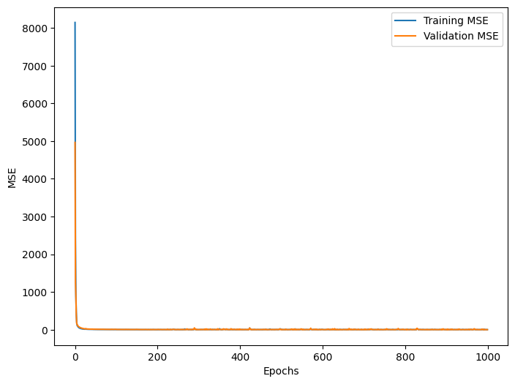
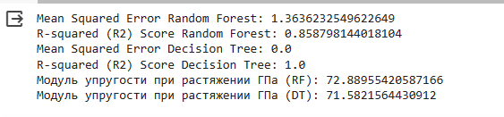
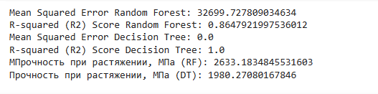
модели
результаты для "Модуль упругости при растяжении, Гпа"
Нейронная сеть (Соотношение матрица-наполнитель).
при выборе реальных значений из файла для истинного значения "Модуль упругости при растяжении, Гпа" значение равно 70, результаты
Модуль упругости при растяжении ГПа (RF): 71.21908905889687
Модуль упругости при растяжении ГПа (DT): 70.0
результаты для "Прочность при растяжении, МПа."
при выборе реальных значений из файла для истинного значения " Прочность при растяжении, МПа " значение равно 3000, результаты
МПрочность при растяжении, МПа (RF): 2877.614229716437
Прочность при растяжении, МПа (DT): 3000.0

